Slide 1
API Và RETS API

Slide 2
01
02
03
04
05
06
API VÀ REST API
XÂY DỰNG HỆ THỐNG REST API
XÂY DỰNG HỆ THỐNG WEB API VÀ DEMO
TÌM HIỂU CÁC ĐƠN VỊ CUNG CẤP API (miễn phí- có phí)
XÂY DỰNG DEMO CÁC API
TÌM HIỂU WEBSITE CHIA SẺ THÔNG TIN CHUYẾN BAY

Slide 3
01
API VÀ REST API

Slide 4
API LÀ GÌ ?
APPLICATION PROGRAMING INTERFACE
APPLICATION
APPLICATION

Slide 5
API
WEB API
API on OS
API of libraries and framework
…
…
REST
SOAP
XML-RPC
JSON-RPC

Slide 6

REST
2000
Roy Thomas Fielding
Architectural styles and the design of network-based software archirectures

Slide 7
REST
Client-server
Stateless
6 ràng buộc
(constraint)
Cacheadle
Unifrom interface
Layer system
Code in command

Slide 8


REST
Client-server
Request
Server
Client
Response

Slide 9


REST
Stateless
Request
Server
Client
Response

Slide 10
REST
Cacheadle
Server
Client
Cache

Slide 11
REST
Unifrom interface
http://abc.com/api/v1/laptop
Server
Client

Slide 12
REST
Layer system
Server A
Server B
Request
Request
Client
Response
Response

Slide 13
REST
Code in command
Request
Server
Client
If (a>b) {
…
}
Response

Slide 14
02
XÂY DỰNG HỆ THỐNG REST API

Slide 15
NGUYÊN TẮT XÂY DỰNG REST API
1. Sử dụng danh từ tránh động từ
5. Version cho API
2. Sử dụng danh từ số nhiều
6. Xử lý lỗi nhớ dùng http status code
3. Nên gọi resource theo parent resouce
7. Thêm phân trang
4. Định dạng lại request và reponse
8. Giới hạn field trả về

Slide 16
1. Sử dụng danh từ tránh động từ
/getAllUsers
/removeUser
/updateUser
 | GET | POST | PUT | DELETE
/users | Trả về tất cả người dùng | Tạo mới người dùng | Cập nhật người dùng hàng loạt | Xóa tất cả người dùng
/users/1 | Trả về 1 người dùng cụ thể | (phương thức này không được phép -> 405) | Cập nhật thông tin người dùng cụ thể | Xóa 1 người dùng cụ thể

Slide 17
2. Sử dụng danh từ số nhiều
/user -> /users
/order -> /orders

Slide 18
3. Nên gọi resource theo parent resouce
GET /orders/1/products

Slide 19
4. Định dạng lại request và reponse
Content-Type: xác định định dạng dữ liệu gửi đi (request).
Accept: danh sách những định dạng được chấp nhận khi có dữ liệu trả về (respone).

Slide 20
5. Version cho API
/api/v1

Slide 21
6. Xử lý lỗi nhớ dùng http status code
{
mesage: "user not found!"
},
status: 200
{
mesage: "user not found!"
},
status: 404

Slide 22
7. Thêm phân trang
sử dụng limit và offset, nhớ gắn thêm liên kết tới next page và previous page

Slide 23
8. Giới hạn field trả về
Khi mình thiết kế api đã gặp trường hợp khi load các sản phẩm liên quan tới đơn hàng mình thấy có một số thuộc tính không cần thiết như creator, hay created_at. những field sẽ gây thừa dữ liệu và làm rối docs api, câu nói mà mình hay dùng cho trường hợp này là "vừa đủ xài" - chỉ cần những field thiết yếu nhất.

Slide 24
03
XÂY DỰNG HỆ THỐNG WEB API VÀ DEMO

Slide 25
tbl_danhmuc
tbl_sanpham
id
tendanhmuc
1
Id_sanpham
tensanphham
masp
giasp
soluong
hinhanh
tomtat
noidung
trinhtrang
id_danhmuc
n

Slide 26
DEMO

Slide 27
TÌM HIỂU CÁC ĐƠN VỊ CUNG CẤP API
04
MIỄN PHÍ VÀ CÓ PHÍ

Slide 28
CÁC ĐƠN VỊ CUNG CẤP API
Đơn vị cung cấp API miễn phí:
Sử dụng API Đặt chỗ Chuyến bay và Phần mềm Đặt chỗ Chuyến bay của chúng tôi, bạn có thể cho phép các nhà phát triển web thêm phần Đặt chỗ Chuyến bay trong trang web và bạn có thể tạo thêm doanh thu từ phần này.
Đơn vị cung cấp API có phí:
Weather API: API này cung cấp các thông tin thu thập dữ liệu thời tiết hiện tại và dự báo chúng. API này vừa có phí và miễn phí cung cấp một số API như: Dữ liệu thời tiết hiện tại, API bức xạ mặt trời, Bản đồ thời tiết 2.0 bước 1 giờ,...Demo API App Android truy suất dữ liệu thời tiết theo tên các thành phố các nước nhập từ điện thoại: https://https://api.openweathermap.org/data/2.5/weather

Slide 29
05
DEMO VỀ WEBSITE VÀ APP ANDROID

Slide 30
06
TÌM HIỂU VỀ WEBSITE CHIA SẺ THÔNG TIN CHUYẾN BAY

Slide 31

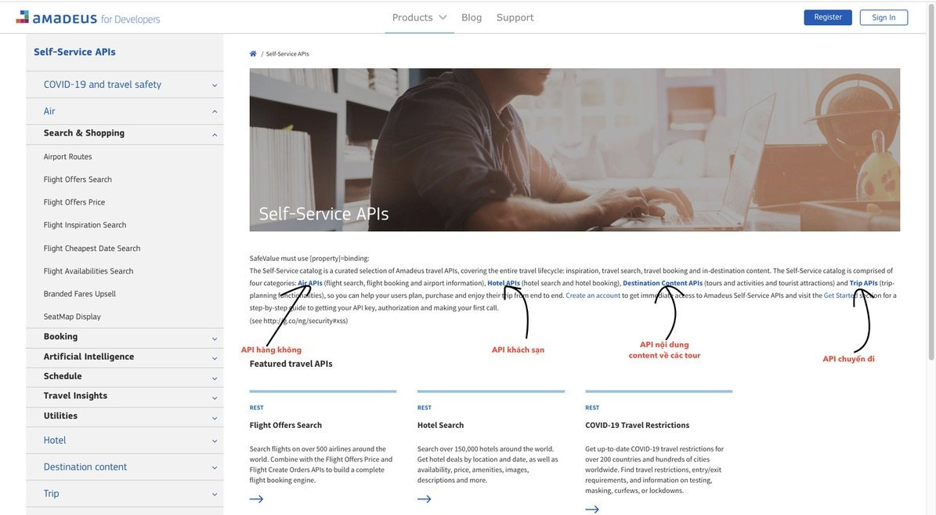
GIỚI THIỆU API TỰ PHỤC VỤ

Slide 32
XÁC THỰC OAuth2
Link hướng dẫn:
https://developers.amadeus.com/self-service/apis-docs/guides/authorization-262

Slide 33
CÁCH TÍCH HỢP CÁC API TỰ PHỤC VỤ CỦA AMADEUS TRONG PHP
1
6
2
5
3
4

Slide 34
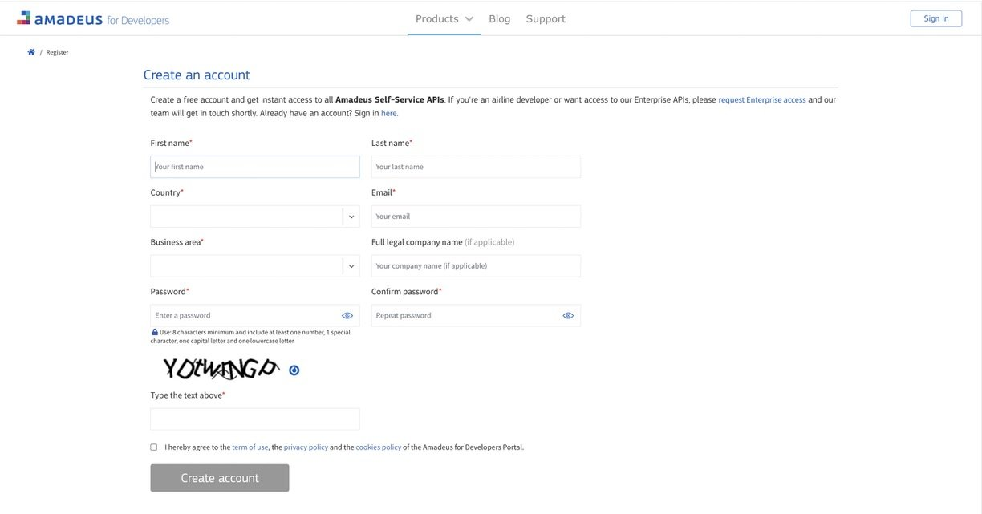

Slide 35
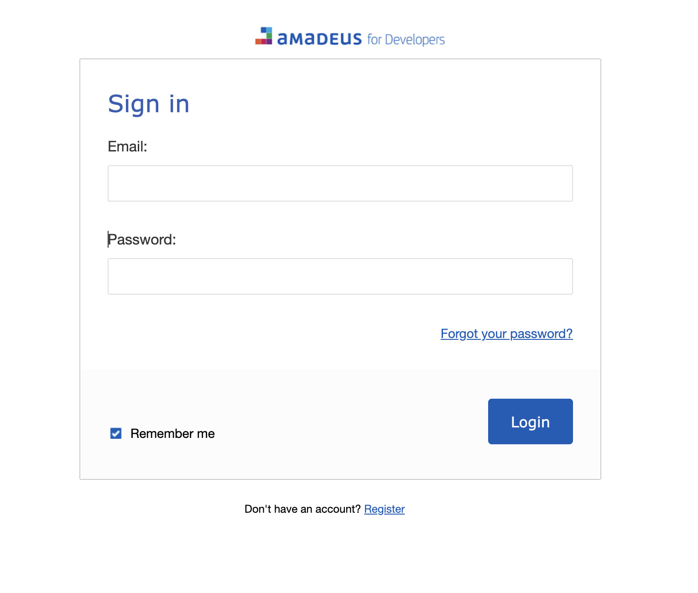

Slide 36
TẠO MỘT ỨNG DỤNG TRONG MY SELF SERVICE WORKSPACE
NHẬN KHÓA API VÀ BÍ MẬT API
Để nhận khóa API và bí mật của bạn, hãy tạo một tài khoản và truy cập Không gian làm việc tự phục vụ của bạn, nơi bạn sẽ được thăng chức để tạo dự án đầu tiên của mình. Sau khi tạo dự án, bạn sẽ có thể truy cập Khóa API và Bí mật API được liên kết với ứng dụng mới tạo của bạn. Ứng dụng PHP của bạn (ứng dụng khách OAuth2) sẽ sử dụng các giá trị Khóa API và Bí mật API làm thông tin xác thực ứng dụng khách để yêu cầu mã thông báo truy cập từ máy chủ ủy quyền của Amadeus để truy cập vào bất kỳ API tự phục vụ nào.

Slide 37
THIẾT LẬP MÔI TRƯỜNG PHẤT TRIỂN PHP
VIẾT TẬP LỆNH PHP ĐỂ THÔNG BÁO TRUY CẬP

Slide 38
VIẾT TẬP LỆNH PHP ĐỂ SỬ DỤNG TÌM KIẾM PHIẾU MUA HÀNG CHUYẾN BAY API

Slide 39
THIẾT LẬP MÔI TRƯỜNG PHÁT TRIỂN API

Slide 40
YÊU CẦU MÃ THÔNG BÁO TRUY CẬP
Sau đó đăng ký một trình tải tự động:
Requests::register_autoloader();
chuẩn bị một yêu cầu POST để gửi đến máy chủ ủy quyền:
​$url = 'https://test.api.amadeus.com/v1/security/oauth2/token';

Slide 41
Sau đó, chúng tôi sẽ gửi yêu cầu đến máy chủ ủy quyền
​$requests_response = Requests::post($url, $headers, $auth_data);
Máy chủ ủy quyền sẽ trả về một đối tượng Request_Response . Sử dụng mã này để xem qua thuộc tính nội dung của đối tượng Request_Response :
​$response_body = json_decode($requests_response->body);
echo '<pre&>', json_encode($response_body, JSON_PRETTY_PRINT), '</pre>';

Slide 42
Nếu ủy quyền được cấp, thuộc tính body của đối
tượng Request_Response sẽ chứa một chuỗi có nội dung như sau:
{
"type": "amadeusOAuth2Token",
"username": "your username",
"application_name": "Your application name",
"client_id": "API Key",
"token_type": "Bearer",
"access_token": "f6lBVRBa4gDABw9gh7ybv65VxBRk",
"expires_in": 1799,
"state": "approved",
"scope": ""
}

Slide 44
…

Slide 45
KẾT LUẬN

Slide 46
Càng xa càng tốt! Về sau, bạn có thể chỉ cần đưa tập lệnh PHP đầu tiên vào bất kỳ tệp PHP nào cần yêu cầu mã thông báo truy cập từ máy chủ ủy quyền Amadeus và biến tập lệnh PHP thứ hai thành một hàm lấy điểm cuối API và các tham số làm đối số của nó. Theo cách này, việc truy cập và gọi bất kỳ API tự phục vụ nào chỉ là việc gọi hàm đó và chuyển cho nó điểm cuối và các tham số của API đó.

